Slide 1
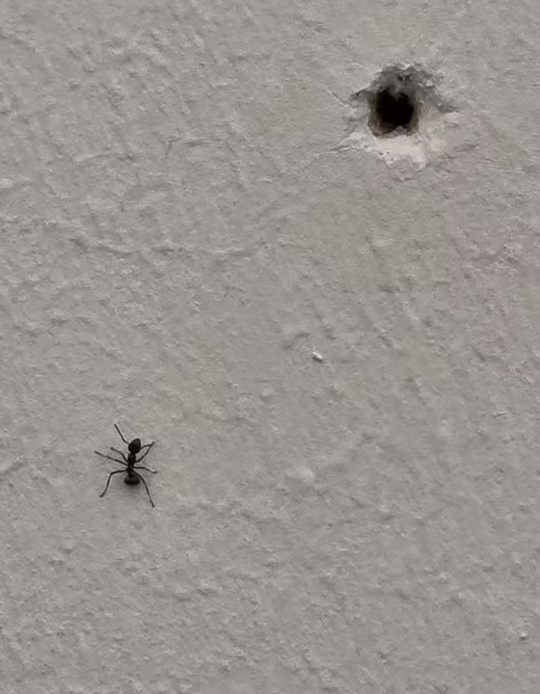
TEAMPRÄSENTATION / CA. 15 MINUTEN
UMWELT
Lebendiges System
Eine visuelle Untersuchung über Aufmerksamkeit und Beziehungen
PROJEKTSEITE ↗
Dmytro Hlukh
AUSGANGSPUNKT / EIGENE FOTOGRAFIE
Notes:
Guten Tag. Ich zeige heute mein Projekt UMWELT / Lebendiges System. Auf der Titelfolie sehen Sie den Ausgangspunkt: eine Ameise und ein kleines Loch an einer hellen Wand. Diese sehr kleine Beobachtung hat meinen Blick verändert. Aus diesem Moment entstanden eine Bildsammlung, ein Miro-Board, ein Poster, eine Website, ein kurzer Film und fünf eigene Interventionen. Ich möchte zeigen, wie sich aus einer Irritation eine gestalterische Methode entwickelt hat.
Quelle / Hinweis: Eigene Projektunterlagen und eigene fotografische Dokumentation, 2026.

Slide 2
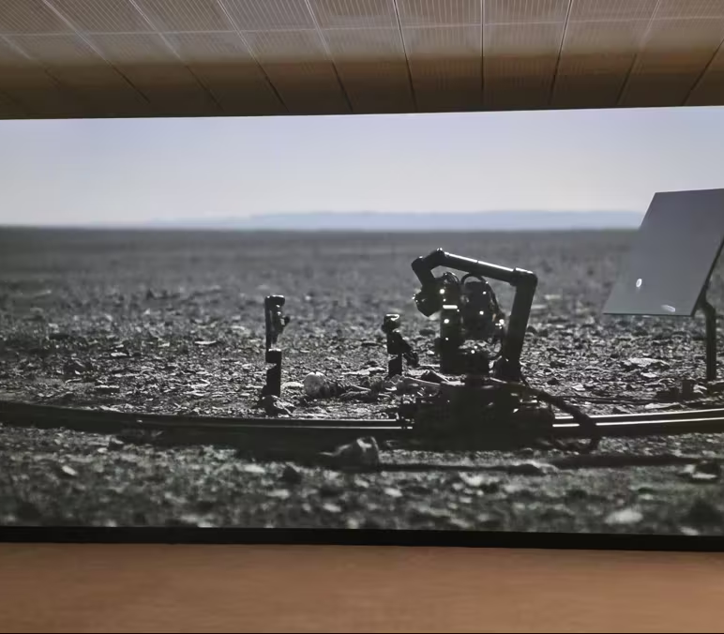
KONTEXT UND AUTORSCHAFT
Ausgangspunkt und eigene Arbeit
KONTEXT
Ausstellungsbesuch
Die Arbeiten von Pierre Huyghe und die räumliche Situation in der Fondation Beyeler bilden den Ausgangspunkt meiner Beobachtung.
MEIN BEITRAG
Fotografische Auswahl
Miro-Konstellation, Poster, Website, 28-Sekunden-Film und fünf eigene künstlerische Interventionen
UMWELT / LEBENDIGES SYSTEM DMYTRO HLUKH 2026
02
Notes:
Zuerst möchte ich die Rollen klar trennen. Die Ausstellung und die Arbeiten von Pierre Huyghe sind nicht meine Gestaltung. Sie sind mein Ausgangspunkt. Meine Arbeit beginnt mit meiner fotografischen Auswahl. Danach ordne ich die Bilder auf dem Miro-Board. Ich entwickle daraus das Poster, die Website und einen Film von 28 Sekunden. Im letzten Teil antworte ich mit fünf eigenen künstlerischen Interventionen. Diese Trennung ist mir wichtig, weil das Projekt von einer fremden Situation ausgeht, aber zu einer eigenen visuellen Untersuchung wird.
Quelle / Hinweis: Projektseite UMWELT und Bewerbungsportfolio, Kandidat fhnw-v3.1-authored-process.

Slide 3
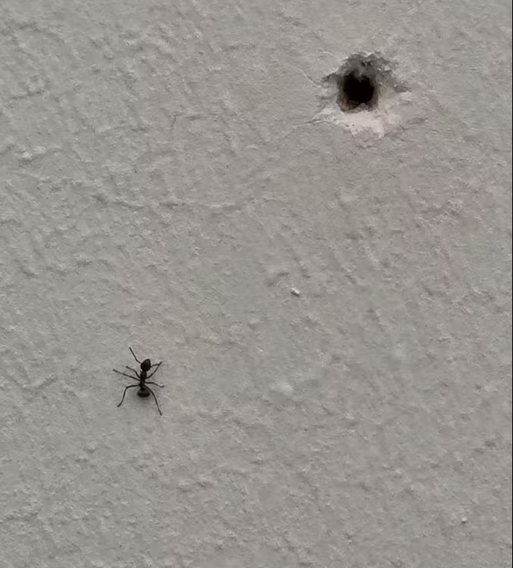
01 / IRRITATION
Gehört die Ameise zur Arbeit oder nur zum Raum?
ERSTE REAKTION
Eine zufällige Störung
ZWEITE REAKTION
Unsicherheit über Werk und Umgebung
Diese Unsicherheit verändert meine Aufmerksamkeit.
UMWELT / LEBENDIGES SYSTEM DMYTRO HLUKH 2026
03
Notes:
Bitte schauen Sie zuerst kurz auf das Bild. Was fällt Ihnen auf? Ich sah eine einzelne Ameise auf einer hellen Wand und daneben ein kleines Loch. Zuerst dachte ich, sie sei zufällig in die Ausstellung geraten. Dann war ich nicht mehr sicher. Gehört sie zur Arbeit oder nur zum Raum? Darauf habe ich keine eindeutige Antwort. Für mein Projekt war genau diese Unsicherheit entscheidend. Die Ameise wurde nicht zum Symbol. Sie wurde zum Moment, in dem meine sichere Trennung zwischen Werk und Umgebung ins Wanken kam.
Quelle / Hinweis: Eigene fotografische Dokumentation des Ausstellungsbesuchs, Bild 2697.

Slide 4
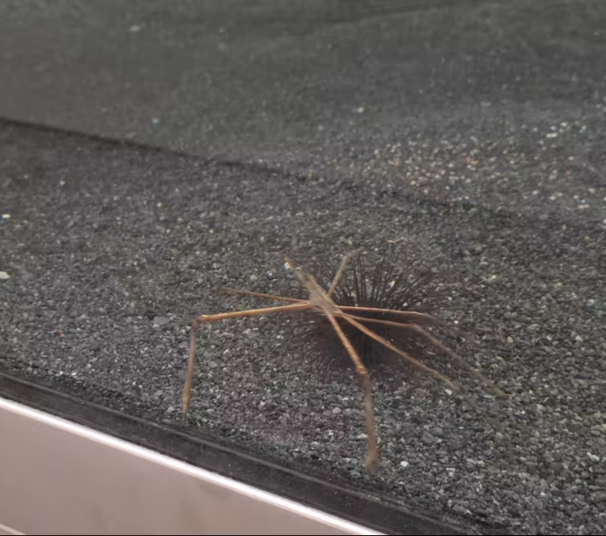
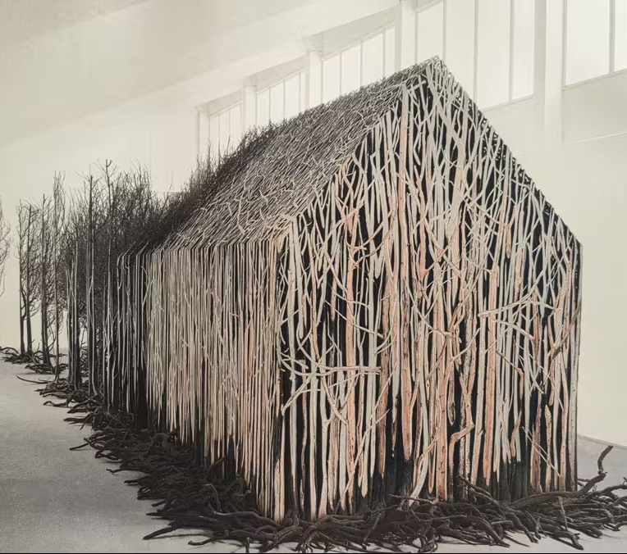
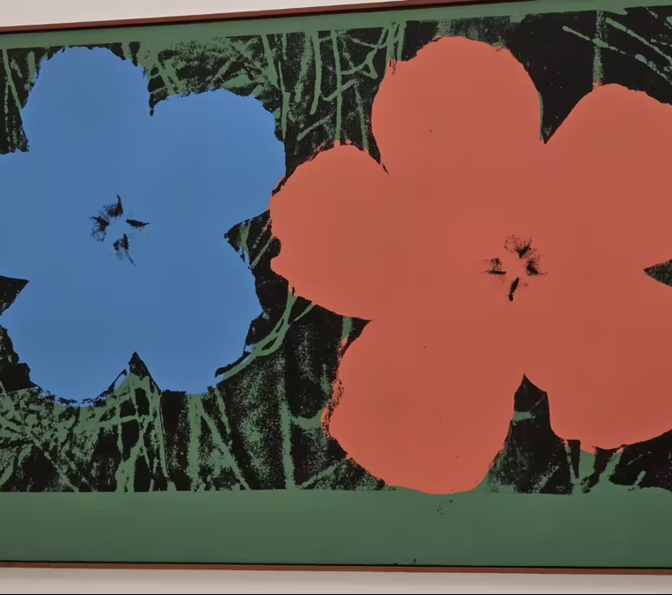
02 / BEOBACHTUNG
Die Aufmerksamkeit verschiebt sich
BEWEGUNG
STRUKTUR
FARBE
Ein zweites Insekt wird plötzlich wichtig.
Gebaut und gleichzeitig fast gewachsen.
Der Blick reagiert, bevor ich etwas erkläre.
Nach der Ameise werden kleine Bewegungen, gebaute Strukturen und starke Farben zu Spuren.
UMWELT / LEBENDIGES SYSTEM DMYTRO HLUKH 2026
04
Notes:
Nach dieser Begegnung verändert sich, worauf ich achte. Ein weiteres Insekt auf einer dunklen Fläche wäre mir vorher vielleicht nicht aufgefallen. Die Struktur aus Zweigen interessiert mich, weil sie klar gebaut ist und trotzdem wie etwas Gewachsenes wirkt. Beim farbintensiven Bild reagiert mein Blick sofort auf Kontrast und Rhythmus. Diese drei Fotos zeigen keine fertige Theorie. Sie zeigen eine Verschiebung meiner Wahrnehmung. Bewegung, Struktur und Farbe werden zu verschiedenen Auslösern von Aufmerksamkeit.
Quelle / Hinweis: Eigene fotografische Dokumentation, Bilder 2702, 2731 und 2732.

Slide 5
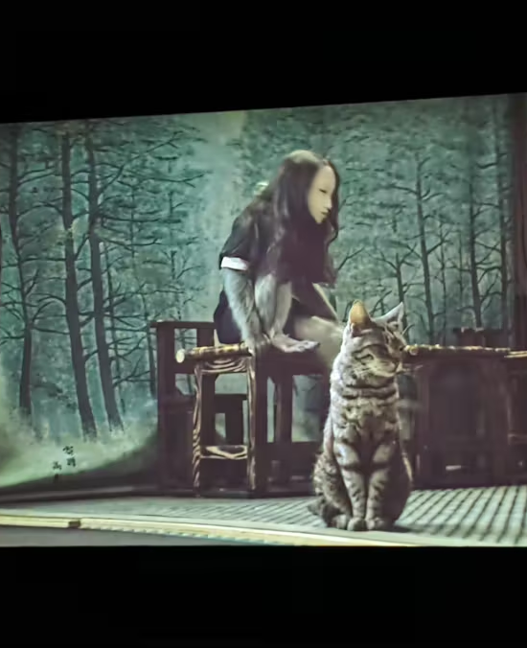
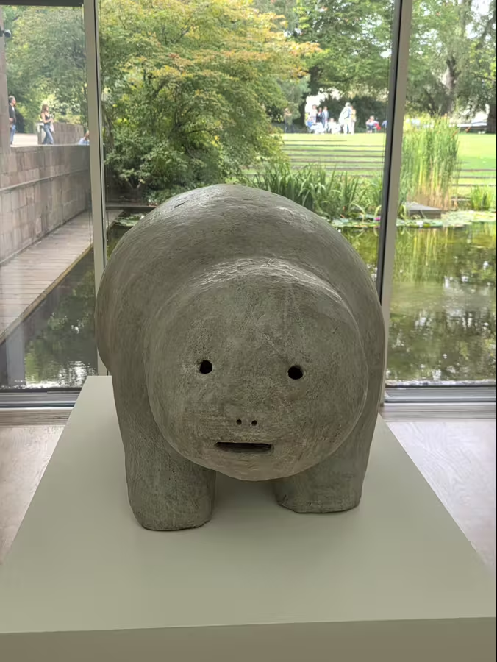
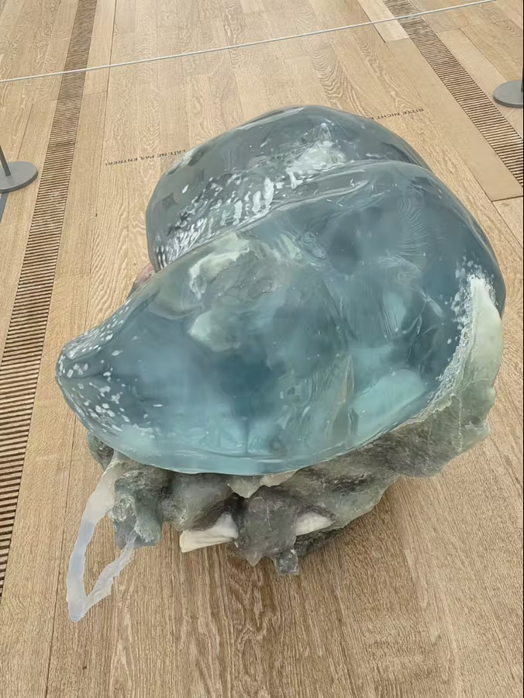
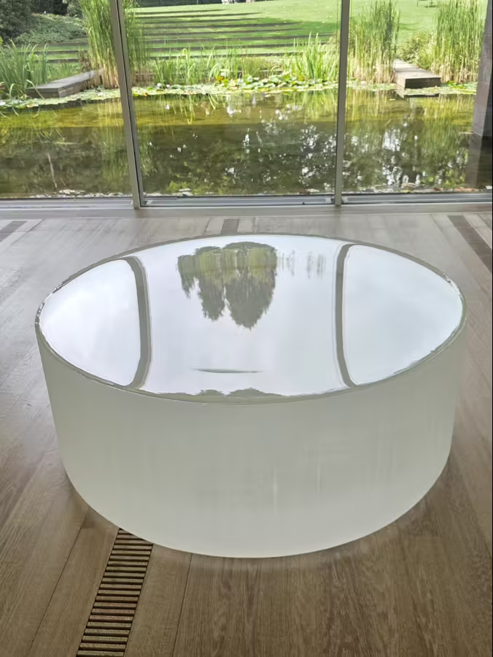
03 / VERBINDUNG
Vier unsichere Grenzen
MENSCH / TIER
KÖRPER / FIGUR
KÖRPER / OBJEKT
OBJEKT / UMGEBUNG
Mensch und Tier in einem Bildraum
Vertraut und gleichzeitig fremd
Hülle, Material oder Wesen
Raum und Licht erscheinen im Objekt
Die Bilder bleiben verschieden. Gemeinsam ist der Moment, in dem eine schnelle Einordnung nicht mehr reicht.
UMWELT / LEBENDIGES SYSTEM DMYTRO HLUKH 2026
05
Notes:
Dann beginne ich, Bilder miteinander zu verbinden. Beim Mädchen und der Katze erkenne ich Mensch und Tier sofort. Die graue Figur lässt sich schwerer benennen. Die transparente Form liegt für mich zwischen Körper, Hülle und Objekt. Bei der hellen Schale erscheint die Umgebung direkt auf der Oberfläche. Die Bilder sind sehr verschieden. Trotzdem wiederholt sich ein Moment: Meine schnellen Kategorien reichen nicht aus. Mich interessiert diese offene Grenze, weil dort Wahrnehmung bewusster wird.
Quelle / Hinweis: Eigene fotografische Dokumentation, Bilder 2713, 2736, 2734 und 2742.

Slide 6
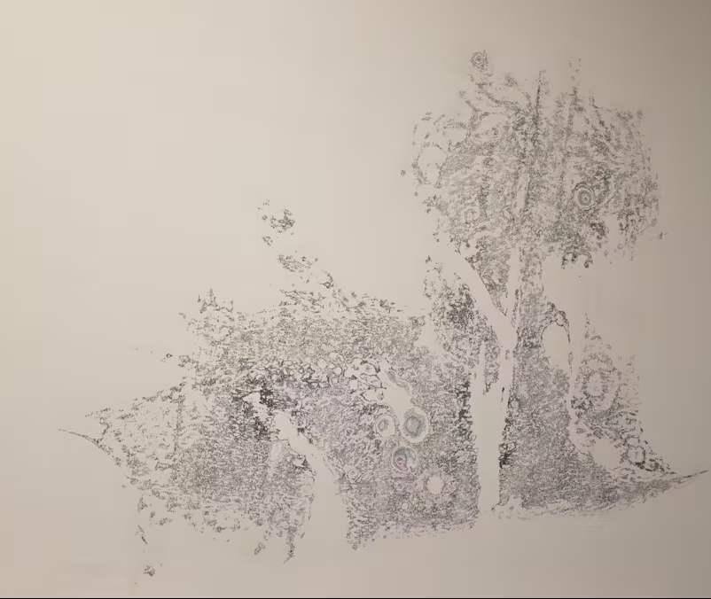
METHODE
Aufmerksamkeit und offene Konstellation
PAULINE OLIVEROS
Aufmerksamkeit länger halten
Deep Listening wurde für mich zur Arbeitsfrage: Was wird sichtbar, wenn ich bei einer Irritation bleibe?
JAN VERWOERT
Material offen anordnen
Dokumentation kann als Konstellation funktionieren. Bedeutung entsteht durch Beziehungen, die Betrachtende selbst herstellen.
Die Theorie erklärt die Ausstellung nicht. Sie hilft mir, meine eigene Methode zu formulieren.
UMWELT / LEBENDIGES SYSTEM DMYTRO HLUKH 2026
06
Notes:
Zwei Gedanken helfen mir, mein Vorgehen genauer zu beschreiben. Pauline Oliveros verbindet Deep Listening mit einer gesteigerten Aufmerksamkeit für das, was bereits da ist. Ich übertrage das nicht direkt vom Hören auf das Sehen. Ich nehme daraus eine Arbeitsfrage: Was wird sichtbar, wenn ich länger bei einer Irritation bleibe? Jan Verwoert beschreibt dokumentarisches Material als offene Konstellation. Bilder müssen dabei keine lineare Erklärung bilden. Betrachtende können selbst Beziehungen herstellen. Diese beiden Impulse erklären die Ausstellung nicht. Sie helfen mir, meine eigene Methode zu formulieren.
Quelle / Hinweis: Pauline Oliveros: Deep Listening. Jan Verwoert: Dokumentation als künstlerische Praxis, springerin 3/2003.

Slide 7
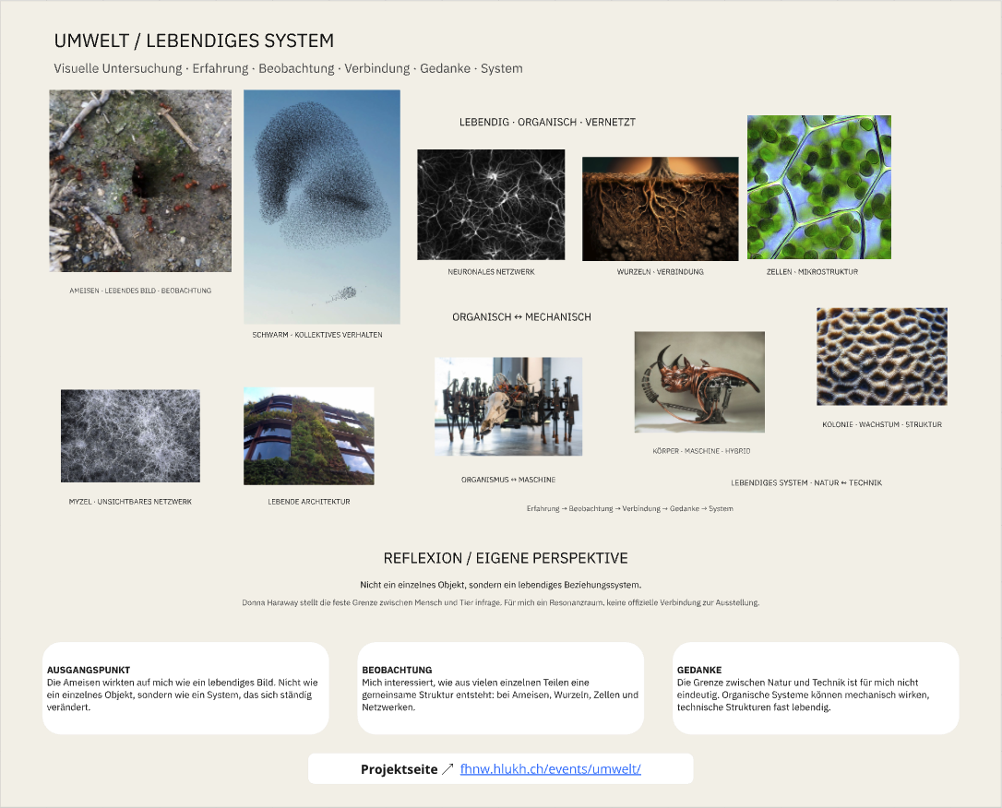
ARBEITSRAUM
Miro hält die Konstellation offen
BOARD-LOGIK
Beziehungen statt Kategorien
01
LEBENDIG · ORGANISCH · VERNETZT
Ameise, Schwarm, Wurzeln, Zellen und Myzel.
02
ORGANISCH ↔ MECHANISCH
Architektur, Organismus und Maschine bilden Übergänge.
03
EIGENE PERSPEKTIVE
Die feste Grenze zwischen Natur und Technik wird fragwürdig.
Nicht ein einzelnes Objekt, sondern ein lebendiges Beziehungssystem.
VORTRAG ↗
MIRO PDF ↗
UMWELT / LEBENDIGES SYSTEM DMYTRO HLUKH 2026
07
Notes:
Auf dem Miro-Board ordne ich die Bilder als offene Konstellation. Ausgangspunkt bleibt die Ameise. Von dort entstehen drei Felder. Im ersten verbinde ich lebendige Netze: Schwarm, neuronales Netzwerk, Wurzeln, Zellen und Myzel. Im zweiten prüfe ich Übergänge zwischen organisch und mechanisch: Architektur, Organismus und Maschine. Im dritten formuliere ich meine eigene Perspektive. Die Grenze zwischen Natur und Technik ist für mich nicht eindeutig. Das Board zeigt deshalb nicht nur Bilder. Es macht sichtbar, wie sich meine Begriffe und Beziehungen entwickeln. Die PDF ist eine direkte Abbildung dieses Boards und keine neu gestaltete Interpretation.
Quelle / Hinweis: Eigenes Miro-Arbeitsboard. Die Folie und die Offline-PDF zeigen denselben vollständigen Board-Stand.

Slide 8
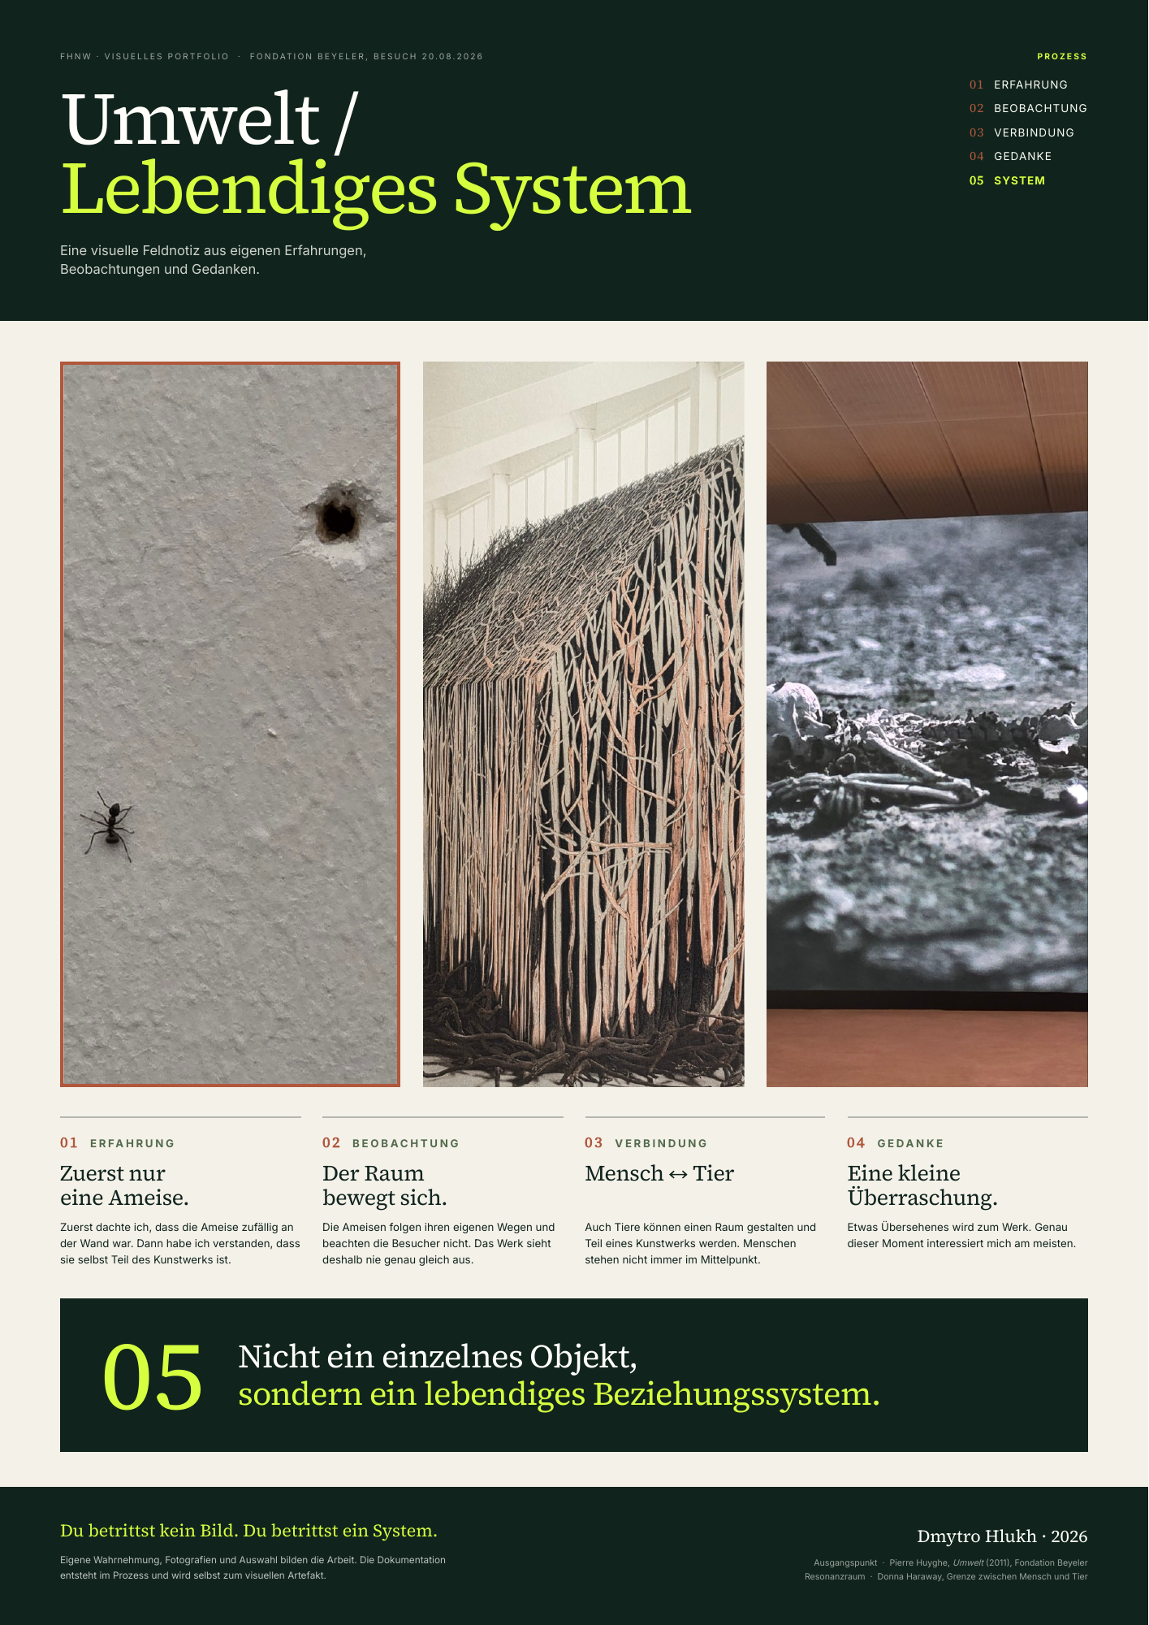
VERDICHTUNG
Das Poster trifft vier Entscheidungen
01
MASSSTAB
Die kleine Ameise erhält die grösste Bildfläche.
02
REIHENFOLGE
Erfahrung, Beobachtung, Verbindung und Gedanke bilden den Lesefluss.
03
FARBE
Tiefgrün hält den Raum zusammen. Acid-Grün markiert Aufmerksamkeit.
04
TYPOGRAFIE
Die Serifenschrift trägt die Reflexion. Die Sans-Serif-Schrift ordnet Information und Navigation.
POSTER-PDF ÖFFNEN ↗
UMWELT / LEBENDIGES SYSTEM DMYTRO HLUKH 2026
08
Notes:
Das Poster ist keine verkleinerte Version des Boards. Es verlangt Entscheidungen. Erstens bekommt die kleine Ameise durch den grossen Bildausschnitt visuelles Gewicht. Zweitens ordne ich die Arbeit als Abfolge von Erfahrung, Beobachtung, Verbindung und Gedanke. Drittens hat die Farbe eine Funktion. Das dunkle Grün hält die Bilder zusammen. Das Acid-Grün erscheint nur dort, wo Aufmerksamkeit markiert wird. Viertens trenne ich zwei Stimmen. Die Serifenschrift trägt den reflektierenden Gedanken. Die Sans-Serif-Schrift ordnet Nummern, Kategorien und technische Information.
Quelle / Hinweis: Eigenes Poster, eigene Bildauswahl, Hierarchie, Farb- und Typografieentscheidungen.

Slide 9
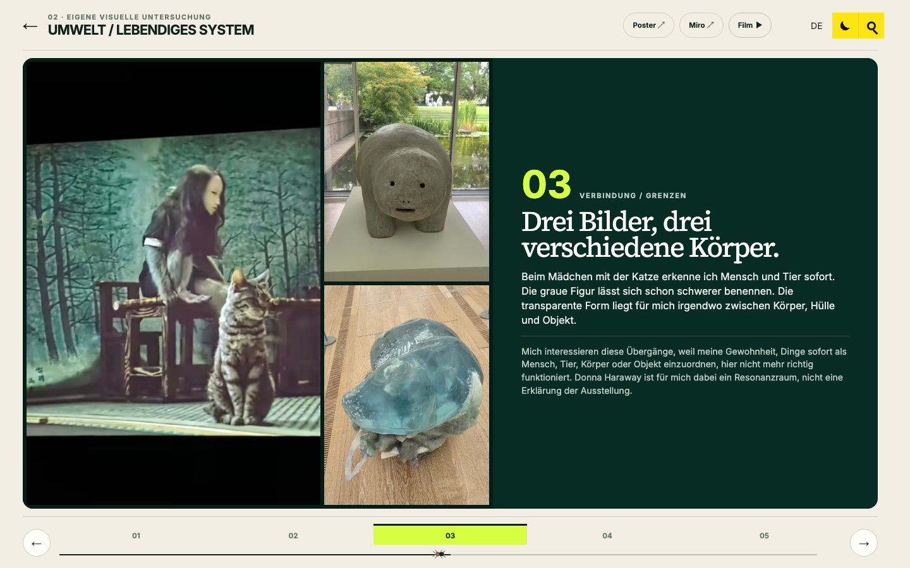
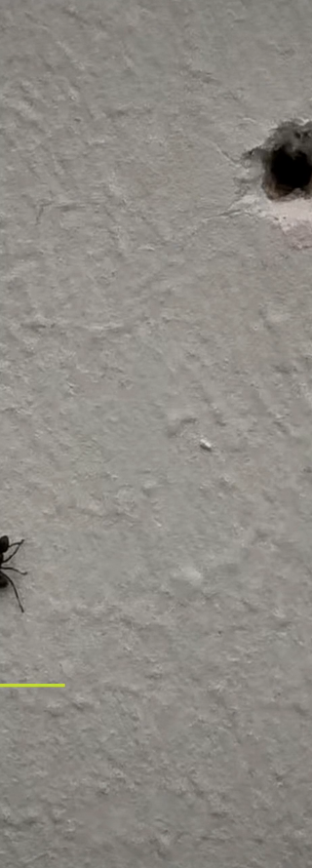
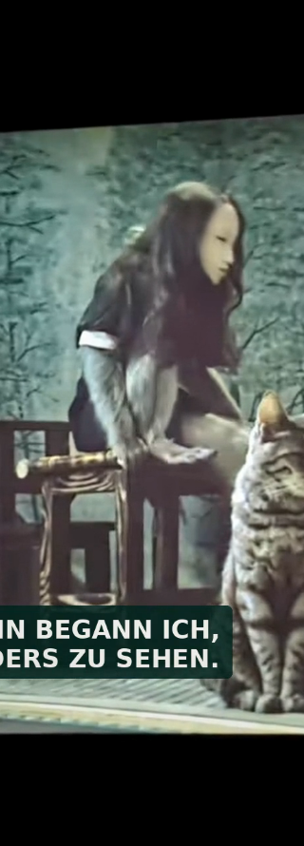
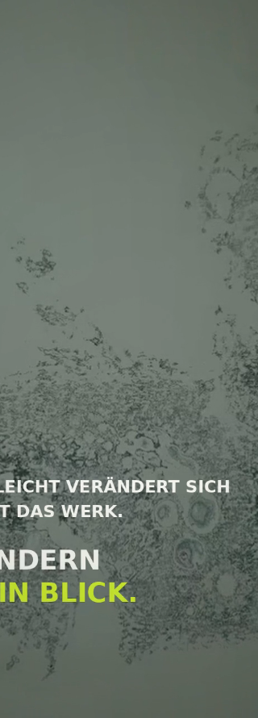
MEDIEN
Website und Film verändern die Zeit
WEBSITE / ERKUNDUNG
FILM / 28 SEKUNDEN
ANFANG
MITTE
SCHLUSS
Wiederholung und Rückkehr machen die Veränderung des Blicks zeitlich erfahrbar.
Fünf Stationen. Bilder lassen sich öffnen, drehen und als Notizen lesen.
WEBSITE ÖFFNEN ↗
FILM ÖFFNEN ↗
UMWELT / LEBENDIGES SYSTEM DMYTRO HLUKH 2026
09
Notes:
Die Website und der Film tragen denselben Gedanken weiter, aber sie erfüllen andere Aufgaben. Auf der Website kann man durch fünf Stationen gehen. Die Bilder lassen sich öffnen und als Bildnotizen lesen. Die Reihenfolge ist sichtbar, aber die Betrachtenden können ihr eigenes Tempo wählen. Der Film dauert 28 Sekunden. Dort werden Auswahl und Reihenfolge festgelegt. Wiederholung, Text und Bewegung führen am Ende zur Ameise zurück. Das Poster verdichtet. Die Website lässt erkunden. Der Film macht die Veränderung des Blicks zeitlich erfahrbar.
Quelle / Hinweis: Eigene Website und eigener Kurzfilm UMWELT, 2026.

Slide 10
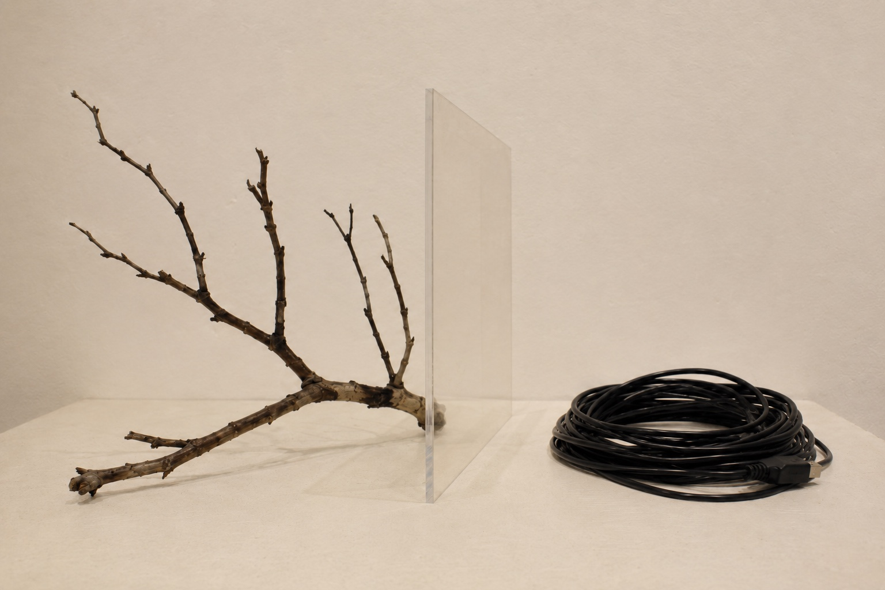
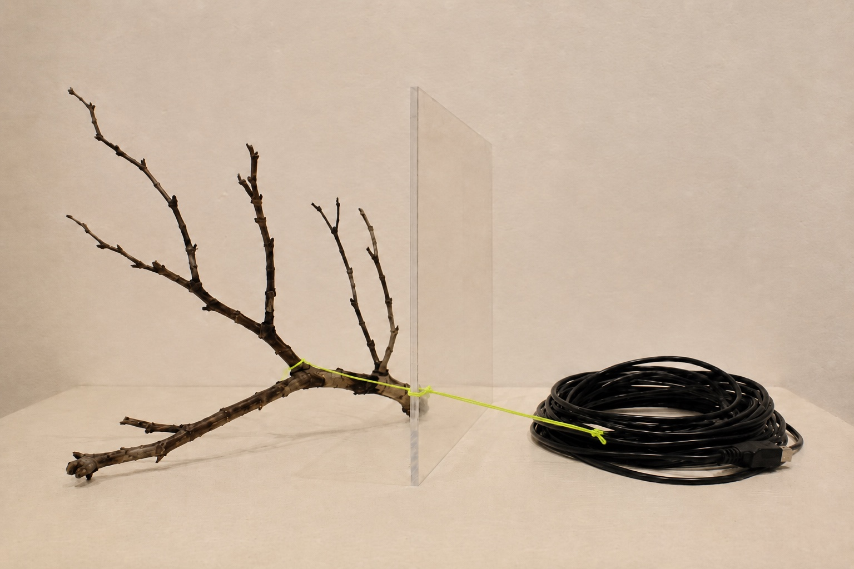
EIGENE KÜNSTLERISCHE ANTWORT
Die Beziehung wird zum Material
01 / GRENZE
02 / AUFMERKSAMKEIT
Sichtbare Nähe kann trotzdem Trennung bedeuten.
Ein Faden gibt dem Blick eine Richtung.
Festes Material: Ast, Kabel, transparente Fläche, Spiegel und acidgrüner Faden
INTERVENTIONEN ↗
UMWELT / LEBENDIGES SYSTEM DMYTRO HLUKH 2026
10
Notes:
Bis zu diesem Punkt habe ich beobachtet, ausgewählt und interpretiert. Jetzt wollte ich die zentrale Frage selbst prüfen. Dafür verwende ich ein begrenztes Material: einen Ast, ein schwarzes Kabel, eine transparente Fläche, einen Spiegel und einen acidgrünen Faden. Die Dinge bleiben wiedererkennbar. Ich verändere ihre Beziehung. Im ersten Bild trennt eine transparente Fläche Ast und Kabel, obwohl beide sichtbar bleiben. Im zweiten Bild verbindet der Faden zwei Punkte und lenkt damit meine Aufmerksamkeit. So wird aus einer Beobachtung eine eigene gestalterische Handlung.
Quelle / Hinweis: Eigene Interventionen, fotografisch dokumentiert 01 Grenze und 02 Aufmerksamkeit, 2026.

Slide 11
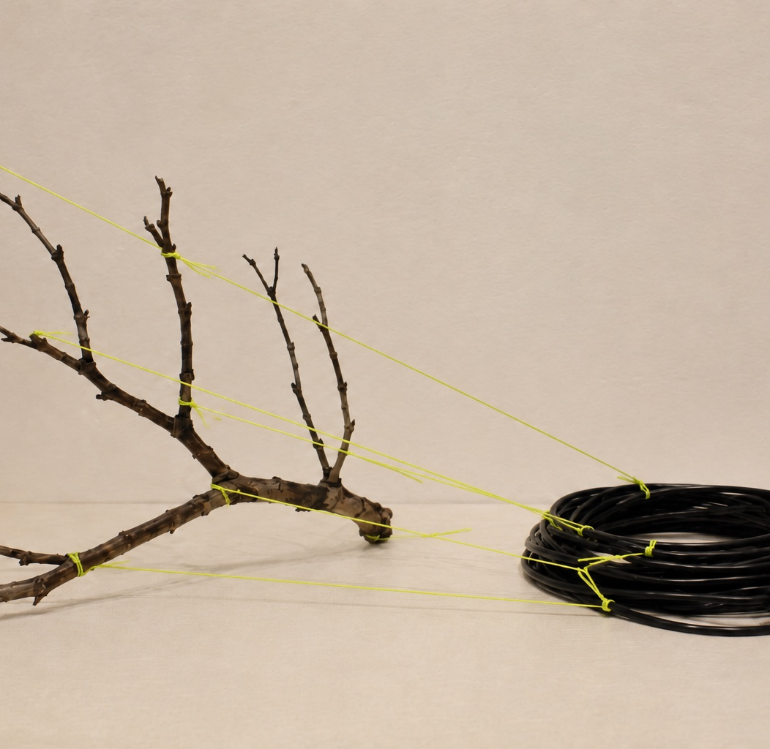
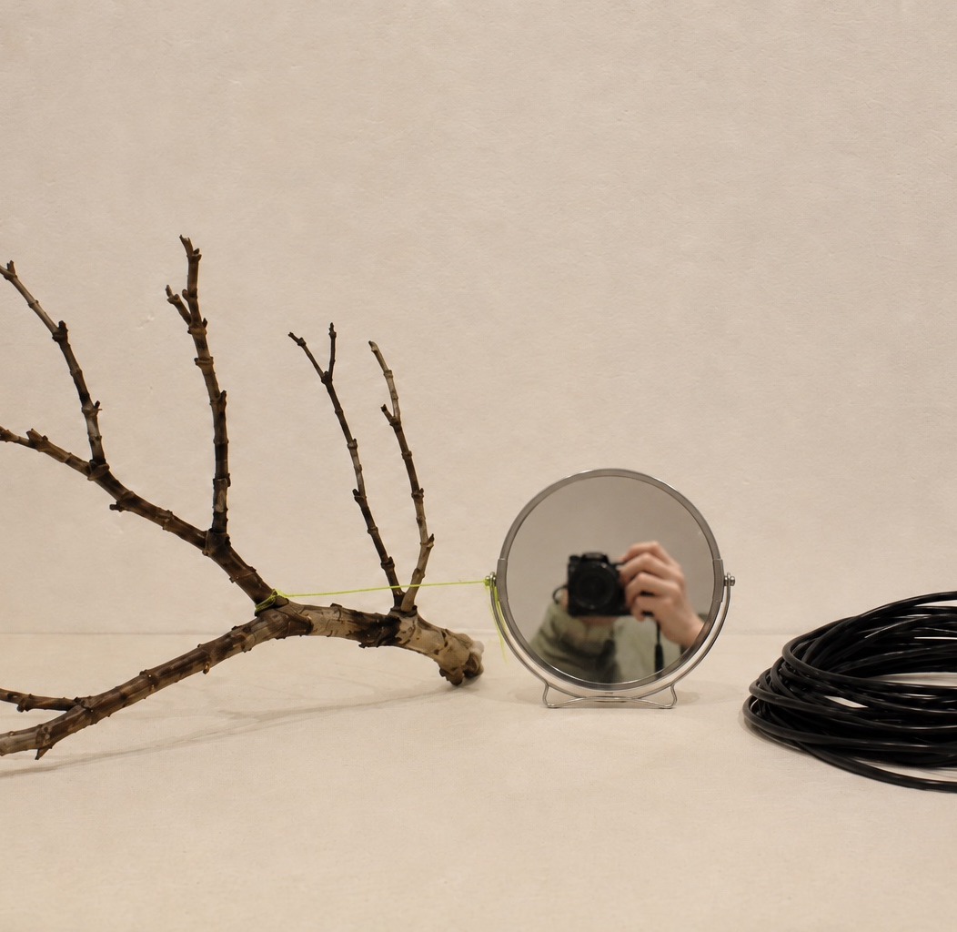
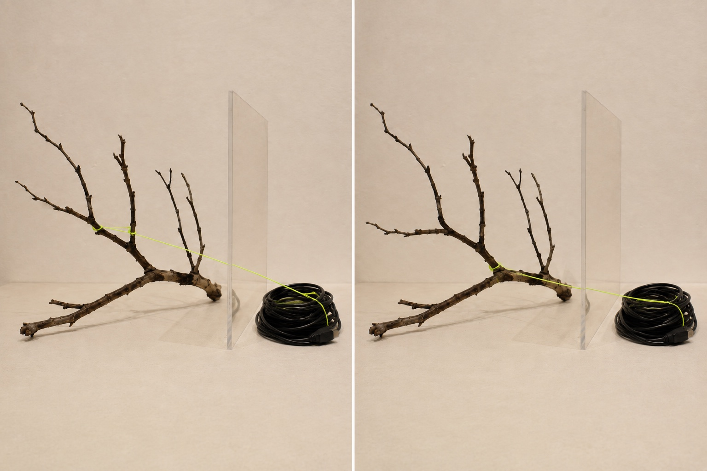
SERIE 01 BIS 05
Fünf Beziehungsversuche
01
02
03
04
05
GRENZE
AUFMERKSAMKEIT
ABHÄNGIGKEIT
BLICK
SYSTEM
Sichtbar / getrennt
Der Blick wird gelenkt
Organisch / mechanisch
Beobachter im System
Eine Verbindung kippt das Ganze
Die Objekte bleiben. Jede neue Beziehung verändert
Wahrnehmung und Bedeutung.
Die Serie antwortet auf die fünf Schritte der ursprünglichen Beobachtung.
INTERVENTIONEN ↗
UMWELT / LEBENDIGES SYSTEM DMYTRO HLUKH 2026
11
Notes:
Die Serie besteht aus fünf Schritten. Grenze macht Trennung sichtbar. Aufmerksamkeit lenkt den Blick. Abhängigkeit verbindet organisches und technisches Material so, dass die Anordnung nur gemeinsam funktioniert. Im vierten Schritt kommt der Spiegel dazu. Dadurch erscheint auch meine eigene Position in der Arbeit. Im letzten Bild zeige ich zwei Zustände desselben Systems. Die einzelnen Elemente bleiben erhalten. Trotzdem verändert eine verschobene Verbindung die gesamte Lesart. Die fünf Bilder sind damit keine Dekoration zur Ausstellung. Sie bilden meine eigene Antwort auf die fünf Schritte der Untersuchung.
Quelle / Hinweis: Eigene Interventionen, fotografisch dokumentiert 01 bis 05, 2026.

Slide 12
KRITISCHE REFLEXION
Systemtest A / B
ABSICHT
Nur die Lage einer Verbindung verändern
BEOBACHTUNG
Die Konstellation wirkt anders
GRENZE DES TESTS
Für einen strengeren Vergleich müssten Kameraposition, Licht und Objektpositionen konstant bleiben.
Nächster Versuch
Kameraposition, Licht und Objektpositionen konstant halten. Nur die Position des Fadens verändern.
UMWELT / LEBENDIGES SYSTEM DMYTRO HLUKH 2026
12
Notes:
Meine Absicht war, nur eine Verbindung zu verändern. Der Vergleich lässt die Konstellation anders wirken: Spannung und Richtung im Bild verschieben sich. Gleichzeitig sehe ich eine methodische Grenze. Für einen strengeren Vergleich müssten Kameraposition, Licht und Objektpositionen konstant bleiben. Mein nächster Versuch: Kameraposition, Licht und Objektpositionen konstant halten. Nur die Position des Fadens verändern und prüfen, wie wenig Veränderung genügt, um ein ganzes System anders lesen zu lassen. Das Ergebnis ist kein allgemeiner Beweis, sondern eine präzise Frage für den nächsten Versuch.
Quelle / Hinweis: Eigene Intervention, fotografisch dokumentiert 05 System. A/B-Vergleich und nächste Prüfung.

Slide 13
ERGEBNIS
Die Lesart entsteht zwischen den Dingen
Aus einer kleinen Irritation wurde eine Methode:
01 genauer sehen
02 Beziehungen erkennen
03 visuell ordnen
04 selbst eingreifen
05 erneut hinsehen
Dasselbe Bild. Ein anderer Zusammenhang.
UMWELT / LEBENDIGES SYSTEM DMYTRO HLUKH 2026
13
Notes:
Am Ende kehre ich zur Ameise zurück. Das Foto ist dasselbe, aber mein Zusammenhang hat sich verändert. Aus einer kleinen Irritation wurde eine Methode. Ich sehe genauer. Ich erkenne Beziehungen zwischen Bildern. Ich ordne diese Beziehungen in Miro und im Poster. Danach greife ich mit eigenen Materialien selbst ein. Für mich liegt das Ergebnis deshalb nicht in einer endgültigen Erklärung der Ausstellung. Das Ergebnis ist eine Art zu arbeiten: länger hinschauen, die eigene Position prüfen und Beziehung als gestalterisches Material verwenden. Vielen Dank.
Quelle / Hinweis: Bewusste Rückkehr zum Ausgangsbild 2697 als Schluss der eigenen Untersuchung.

Slide 14
ANHANG / KLICKBARE LINKS
Projektmaterialien
PROJEKT
MEDIEN
01
Projektseite
ÖFFNEN ↗
04
Vortrag
ÖFFNEN ↗
fhnw.hlukh.ch/events/umwelt/
media.fhnw.hlukh.ch / UMWELT.pptx
05
Miro als PDF
ÖFFNEN ↗
02
Prozessdokumentation
ÖFFNEN ↗
media.fhnw.hlukh.ch / Miro-PDF
…/umwelt/dokumentation/
06
Poster als PDF
ÖFFNEN ↗
media.fhnw.hlukh.ch / Poster-PDF
03
Eigene Interventionen
ÖFFNEN ↗
…/umwelt/intervention/
07
Kurzfilm / 28 Sekunden
ÖFFNEN ↗
media.fhnw.hlukh.ch / MP4
Die drei Seiten auf fhnw.hlukh.ch sind über den bestehenden Portfolio-Zugang erreichbar. Das Miro-Board, beide PDFs und der Film sind zusätzlich direkt erreichbar.
UMWELT / LEBENDIGES SYSTEM DMYTRO HLUKH 2026
14
Notes:
Diese Folie gehört zum Materialanhang und muss während der Präsentation nicht gezeigt werden. Sie sammelt alle klickbaren Projektressourcen für die Lehrperson an einem Ort.
Quelle / Hinweis: Projektseite, Prozessdokumentation, eigene Interventionen, Vortrag sowie direkte R2-Links zu Miro-PDF, Poster-PDF und Kurzfilm.

